Slide 1






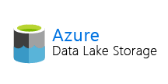

ARQUITETURA
Produção
( Fontes de Dados )
Ecossistema Big Data
Descrição
Diagnóstico
Predição
Prescrição
Visualização
Sumarização
Relatórios
QoS
Consumo
( Aplicações )
Azure Data Lake Storage Gen2

Slide 2
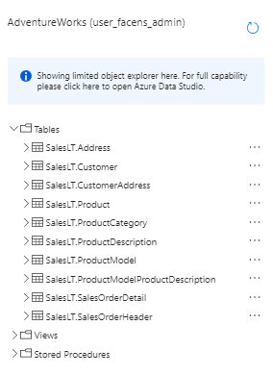
Produção – sql server ( adventure works )
Schema | Tabela | Descrição | Colunas | Linhas
SalesLT | Address | Cadastro de Endereços | 9 | 450
SalesLT | Customer | Cadastro de Produtos | 15 | 847
SalesLT | CustomerAddress | Ligação entre as tabelas Customer e Address | 5 | 417
SalesLT | Product | Cadastro de Produtos | 17 | 295
SalesLT | ProductCategory | Cadastro da Categoria dos Produtos | 5 | 41
SalesLT | ProductDescription | Cadastro das Descrições dos Modelos dos Produtos | 4 | 762
SalesLT | ProductModel | Cadastro dos Modelos dos Produtos | 5 | 128
SalesLT | ProductModelProductDescription | Ligação entre as tabelas ProductModel e ProductDescription | 4 | 762
SalesLT | SalesOrderDetail | Itens dos Pedidos | 9 | 542
SalesLT | SalesOrderHeader | Cabeçalho dos Pedidos | 22 | 32

Slide 3
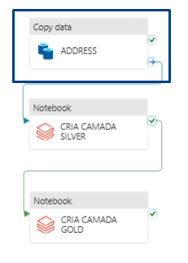
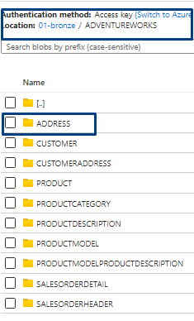
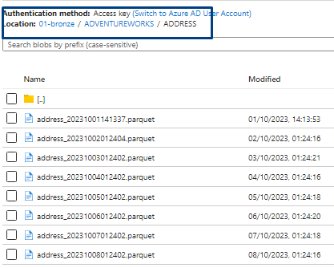
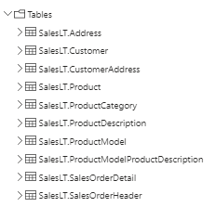
Ingestão – CAMADA BRONZE
01 - BRONZE
PARQUET
DATA FACTORY
SQL SERVER - ADVENTUREWORKS

Slide 4
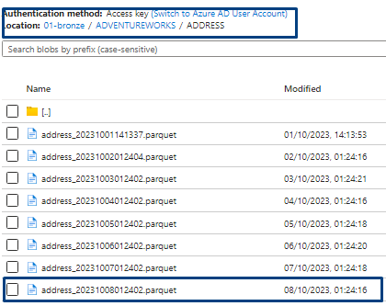
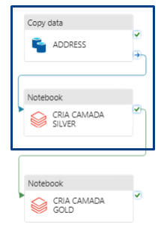
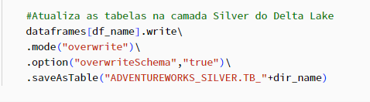
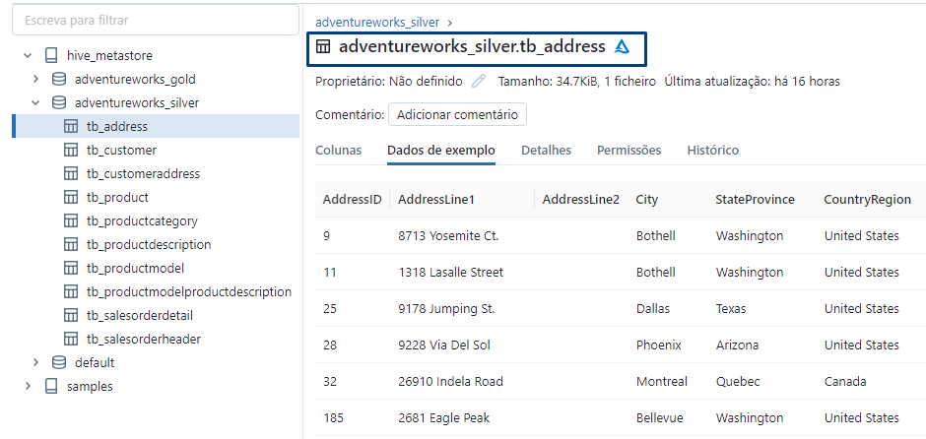
Ingestão – CAMADA SILVER
DATA FACTORY
DATABRICKS
01 – BRONZE (ARQUIVO MAIS RECENTE)
02 - SILVER

Slide 5
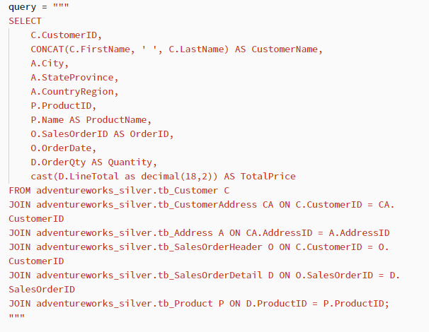
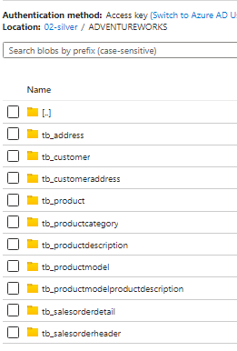
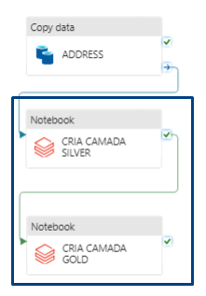
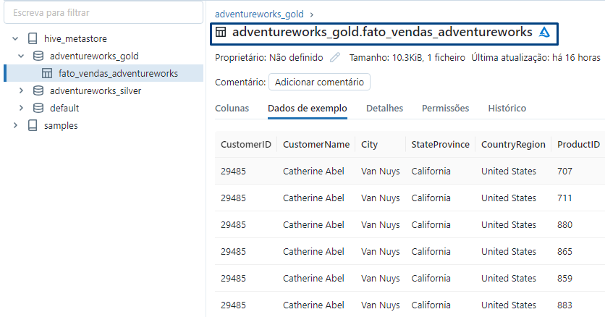
Ingestão – CAMADA GOLD
DATABRICKS
02 - SILVER
DATA FACTORY
03 - GOLD

Slide 6
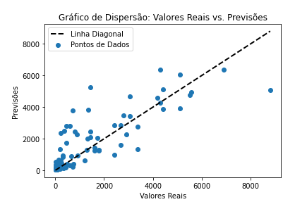
FLUXO
CAMADA BRONZE
CAMADA SILVER
CAMADA GOLD
MODELO
ADVENTUREWORKS

